Slide 1
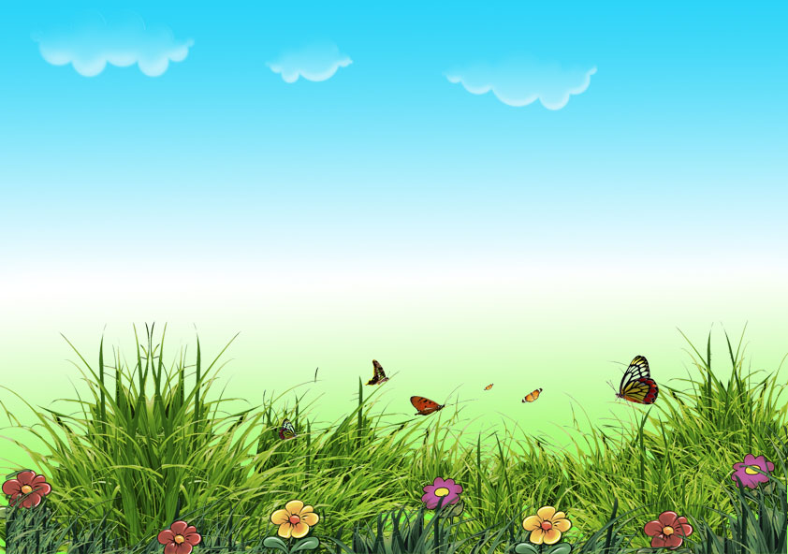
Итоговый тест по окружающему миру в начальной школе
Учитель начальных классов МБОУ гимназии г. Узловая Тульской области Чижова И.В.

Slide 2
Почему нужно изучать окружающий мир?
1) Чтобы приносить радость родителям
2) Чтобы хорошо учиться
3) Чтобы знать, как правильно использовать природу и охранять её
4) Чтобы не потеряться
1
2
3
4

Slide 3
Выбери верное продолжение утверждения: К телам живой природы относятся …
1) деревья, дождь, снег, животные , человек
2) птицы, почва, машина, человек, роса
3) кустарники, насекомые, человек, рыбы, звери
4) цветы, дома, песок, птицы
1
2
3
4

Slide 4
В каком из ответов перечислены только органы пищеварения?
1) рот, пищевод, желудок, кишечник
2) желудок, кровеносные сосуды, язык, кожа
3) сердце, лёгкие, кишечник, нос
4) скелет, глаза, пищевод, печень
1
2
3
4

Slide 5
Какое свойство льда проявляется при разрушении горных пород?
хрупкость
под действием тепла превращается в воду
3) расширяется при температуре - 4⁰ С
4) прозрачность
1
2
3
4

Slide 6
Какие из морей есть на карте России?
1) Красное, Чёрное
2) Чёрное, Белое
3) Жёлтое, Синее
4) Белое, Голубое
1
2
3
4

Slide 7
Что позволяет кузнечику спасаться от врагов на лугу?
1) Он выделяет едкую жидкость.
2) У него есть жало.
3) Его тело окрашено под цвет травы.
4) Его тело по форме напоминает листья растений.
1
2
3
4

Slide 8
Если ты встретился с незнакомым человеком у лифта , ты должен:
1) вызвать милицию
2) позвать на помощь
3) не заходить в лифт и выйти из подъезда
4) не заходить в лифт
1
2
3
4

Slide 9
Это полезное ископаемое образуется из отмерших растений. Оно используется в виде топлива, в качестве удобрения.
1) торф
2) каменный уголь
3) нефть
4) известняк
1
2
3
4

Slide 10
Узкая и глубокая , с обрывистыми склонами долина; расселина в горах – это …
1) ущелье
2) овраг
3) балка
4) каньон
1
2
3
4

Slide 11
Для чего наши предки носили обереги?
1) для того, чтобы одежду было приятно носить
2) как украшение
3) как признак богатства
4) чтобы охранять себя от болезней, горя, ранней смерти, неурожая
1
2
3
4

Slide 12
Что НЕ относится к телам живой природы?
1) растения
2) дождь
3) животные
4) человек
1
2
3
4

Slide 13
В какой природной зоне существует следующая взаимосвязь: ягель олень волк
1) зона лесов
2) тундра
3) степь
4) пустыня
1
2
3
4

Slide 14
Как должен вести себя пешеход, находящийся на середине улицы, при появлении автомобиля?
1) бежать вперёд
2) бежать назад
3) звать на помощь милиционера
4) стоять на середине
1
2
3
4

Slide 15
Какую пищу надо употреблять, чтобы быть здоровым?
1) овощи и фрукты
2) мясные и рыбные продукты
3) сладости
4) пища должна быть разнообразной
1
2
3
4

Slide 16
Из каких полезных ископаемых получают металл?
1) из гранита
2) из руды
из угля
4) из нефти
1
2
3
4

Slide 17
Что относится к формам земной поверхности?
1) равнина
2) высокий дом
3) поле
4) луг
1
2
3
4

